Slide 1
FY7

Slide 2
arviointi
Koe n. 70 pistettä
Bonusessee 10p.
6p. Saa jos kurssin aikana jää 9 tehtävää tekemättä, ylimääräisistä max 2 bonuspistettä, 1/6 tehtävistä tuottaa ekan pisteen

Slide 3
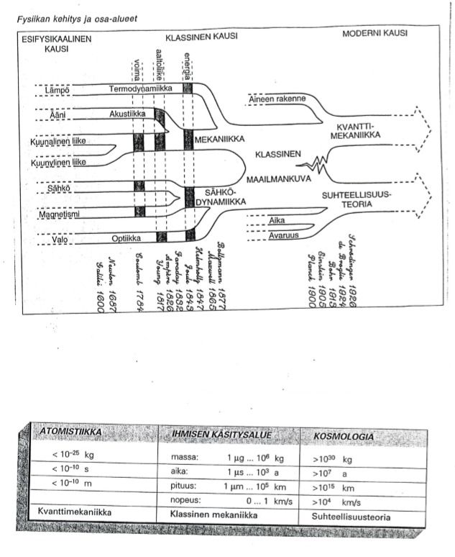
Fysiikan historiaa

Slide 4
Pohdinta
Mitä tapahtuu kun rautatankoa lämmitetään?
Alkaa hehkumaan lämpöä
Muuttuu punaiseksi/oranssiksi
Loistaa valkoisena
sulaa

Slide 5
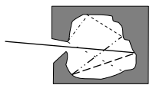
Pohdinta

Slide 6
Mustan kappaleen säteily
Tietyssä lämpötilassa oleva kappale säteilee sähkömagneettista säteilyä
Ideaalinen musta kappale säteilee kaikilla aallonpituuksilla ja absorboi kaiken siihen osuvan säteilyn
Kappaleen säteilyn spektri riippuu vain kappaleen lämpötilasta

Slide 7
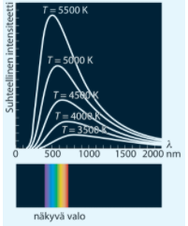
Mustan kappaleen säteilyn spektri
Aallonpituuden pienentyessä säteilyn energia kasvaa

Slide 8
Mustan kappaleen säteilyn seuraamukset
Maol s88. Mitkä smg säteilyt ovat suurienergisiä?

Slide 9
ultraviolettikatastrofi
Mustan kappaleen säteilemä energia kasvaa säteilyn taajuuden funktiona.
UV säteilystä johtuen säteillyn energian määrä on ääretön.
Tämä on väistämätön seuraus jos oletetaan energia jatkuvaksi
Mac Planck: kvanttihypoteesin
Aine voi emittoida sähkömagneettista säteilyä vain tietyn suuruisina annoksina eli kvantteina. Yhden kvantin energia
E=hf, missä h on Planckin vakio

Slide 10
Valon kvanttiteoria
Toinen samoihin aikoihin havaittu ilmiö valosähköinen ilmiö (ensi oppitunti) vaatii valon itsensä kvanttitumista
Valo koostuu erillisistä hiukkasmaisista olioista, fotoneista, joiden energia E=hf ja jonka liikemäärä
$p=\frac{h}{λ}$

Slide 11
tehtäviä
1-3, 1-4, 1-6, 1-11

